Slide 1
Obsługa JOIN w MySQL
Opracował:
Artem Nowicki

Slide 2
Struktura bazy danych
Baza do zaimportowania w MySQL nazwa – przykłady_join.sql
Omawiam połączenia tabel przy pomocy JOIN

Slide 3
Definicja – co to jest JOIN w SQL?
JOINS MySQL służą do pobierania danych z wielu tabel. JOIN MySQL jest wykonywane za każdym razem, gdy co najmniej dwie tabele są łączone w instrukcji/konstrukcji SQL.

Slide 4
Istnieją różne typy złączeń MySQL:
MySQL INNER JOIN (czasami nazywany prostym złączeniem)
MySQL LEFT OUTER JOIN (lub czasami nazywany LEFT JOIN)
MySQL RIGHT OUTER JOIN (lub czasami nazywany RIGHT JOIN)

Slide 5
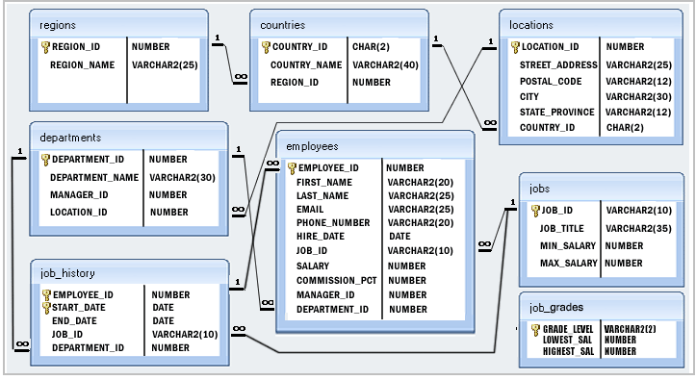

Slide 6
Przykład 1
Napisz zapytanie, aby znaleźć adresy (identyfikator_lokalizacji, adres_ulicy, miasto, województwo_stanowe, nazwa_kraju) wszystkich działów.

Slide 7
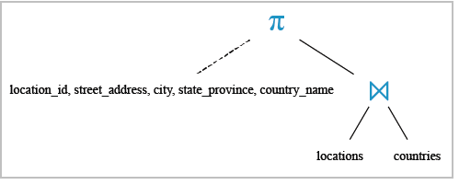
Kod nr 1
SELECT location_id, street_address, city, state_province, country_name FROM locations NATURAL JOIN countries;

Slide 8
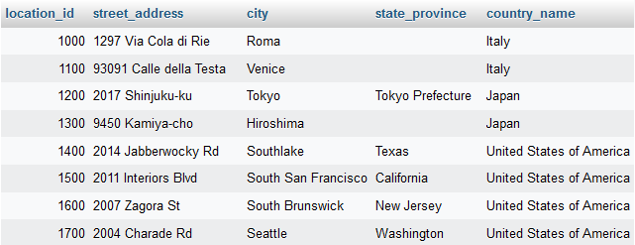

Slide 9
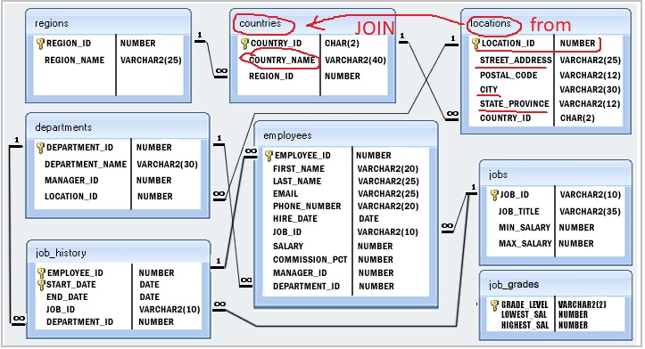

Slide 10
Przykład 2
Napisz zapytanie, aby znaleźć imię (imię, nazwisko), identyfikator działu oraz imię i nazwisko wszystkich pracowników.

Slide 11
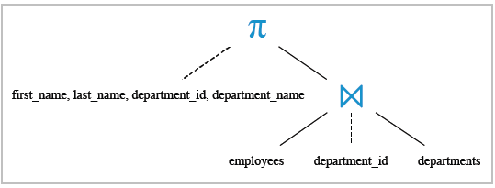
Kod 2
SELECT first_name, last_name, department_id, department_name FROM employees JOIN departments USING (department_id);

Slide 12
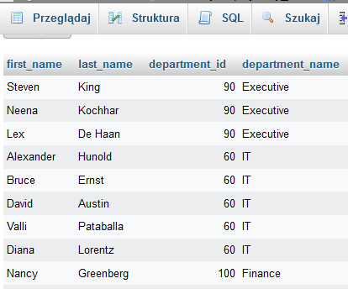

Slide 13
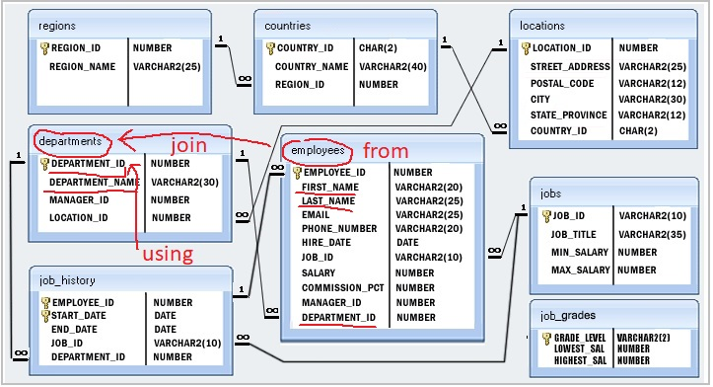

Slide 14
Przykład 3
Napisz zapytanie, aby znaleźć imię (imię, nazwisko), stanowisko, identyfikator działu i nazwisko pracowników, którzy pracują w Londynie.

Slide 15
Kod 3
SELECT e.first_name, e.last_name, e.job_id, e.department_id, d.department_name
FROM employees e
JOIN departments d
ON (e.department_id = d.department_id)
JOIN locations l
ON (d.location_id = l.location_id)
WHERE LOWER(l.city) = 'London';

Slide 16
Znaczenie literek w JOIN
e.first_name z tabeli employees e
(e.department_id = d.department_id)
JOIN locations l
Są tzw. Aliasy odwołania się do bazy danych. Takich aliasów wymaga MySql.
Najczęściej robimy tak by pierwsza litera nazwy tabeli była pierwszą aliasu.

Slide 17
Aliasy w MySQL
Aliasy SQL służą do nadawania tabeli lub kolumnie w tabeli tymczasowej nazwy. Aliasy są często używane w celu zwiększenia czytelności nazw kolumn. Alias istnieje tylko na czas trwania zapytania.

Slide 18
Wyjaśnienie LOWER
LOWER(l.city)
Funkcja LOWER() konwertuje ciąg znaków na małe litery.
Składnia: LOWER(text)

Slide 20
Przykład 4
Napisz zapytanie, aby znaleźć identyfikator pracownika, imię (nazwisko) wraz z jego identyfikatorem menedżera i imieniem (nazwisko).

Slide 21
Kod 4
SELECT e.employee_id 'Emp_Id', e.last_name 'Employee', m.employee_id 'Mgr_Id', m.last_name 'Manager'
FROM employees e JOIN employees m ON (e.manager_id = m.employee_id);
Przypisujemy określone aliasy do pól czyli e i m. Bo odnosimy się do tych samych nazw pól. Nazywamy te pola tak jak się nam podoba – by ładnie wyświetlić nazwy. Łączymy tabelę (jedną) JOINEM przez określone ID.

Slide 22
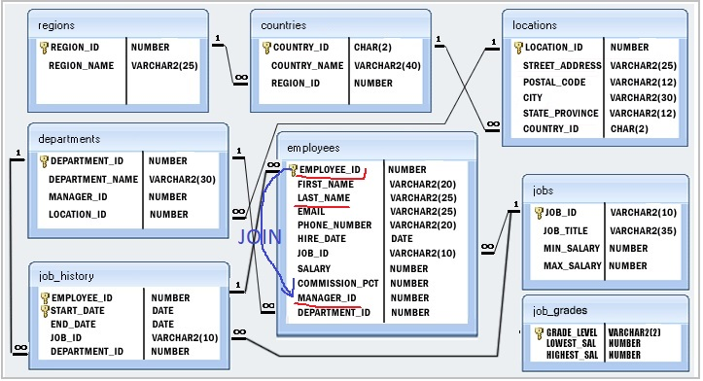

Slide 23
Przykład 5
Napisz zapytanie, aby znaleźć imię (imię, nazwisko) i datę zatrudnienia pracowników, którzy zostali zatrudnieni po „Jones”.
Są pracownicy, którzy zostali zatrudnieni po Vance Jones, którą zatrudniono dnia 1987-09-20.
Musimy poszukać osób, które zostały zatrudnione po niej.

Slide 24
Kod 5
SELECT e.first_name, e.last_name, e.hire_date
FROM employees e
JOIN employees pomocn
ON (pomocn.last_name = 'Jones')
WHERE pomocn.hire_date < e.hire_date;
pomocn – jest tu tylko elementem pomocniczym,
dwoławczym. Można to zrobić prościej

Slide 25
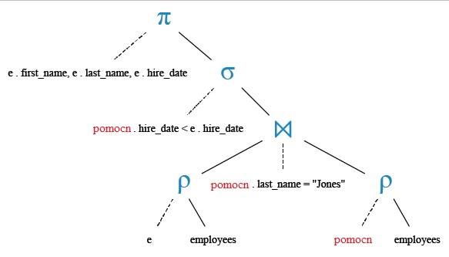

Slide 26
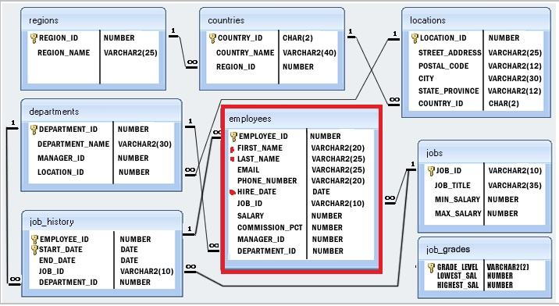

Slide 27
SELECT e.first_name, e.last_name, e.hire_date
FROM employees e
JOIN employees
ON (employees.last_name = 'Jones')
WHERE employees.hire_date < e.hire_date;
Ta forma też zwraca taki sam efekt jak kod wyżej.

Slide 28
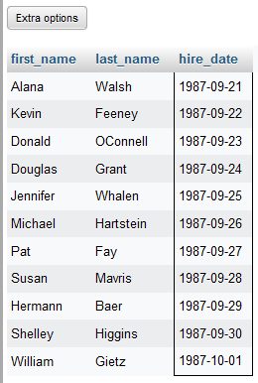

Slide 29
Przykład 6
Napisz zapytanie, aby uzyskać nazwę działu i liczbę pracowników w dziale.

Slide 30
Kod 6
SELECT department_name AS 'Nazwa wydzialu',
COUNT(*) AS 'Liczba pracownikow'
FROM departments
INNER JOIN employees
ON employees.department_id = departments.department_id GROUP BY departments.department_id, department_name ORDER BY department_name;

Slide 31
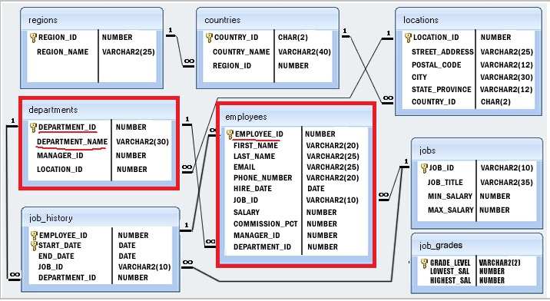

Slide 32
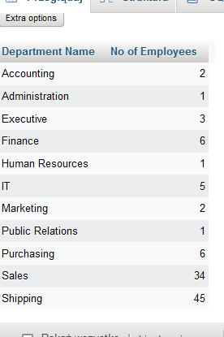

Slide 33
Przykład 7
Napisz zapytanie, aby znaleźć identyfikator pracownika, stanowisko, liczbę dni między datą końcową a datą początkową dla wszystkich stanowisk w dziale 90.

Slide 34
Kod 7
SELECT employee_id, job_title, end_date-start_date Days FROM job_history
NATURAL JOIN jobs WHERE department_id=90;

Slide 35
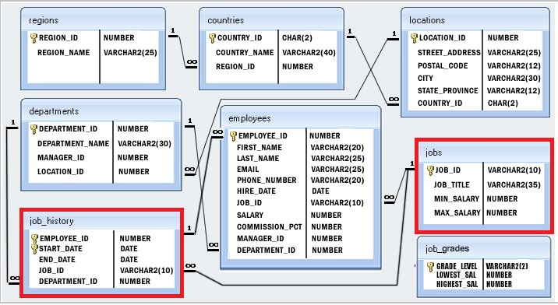

Slide 36
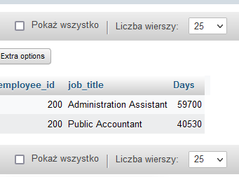

Slide 37
Przykład 8
Napisz zapytanie, aby wyświetlić identyfikator działu oraz imię i nazwisko kierownika.

Slide 38
Kod 8
SELECT d.department_id, d.department_name, d.manager_id, e.first_name FROM departments d
INNER JOIN employees e
ON (d.manager_id = e.employee_id);

Slide 39
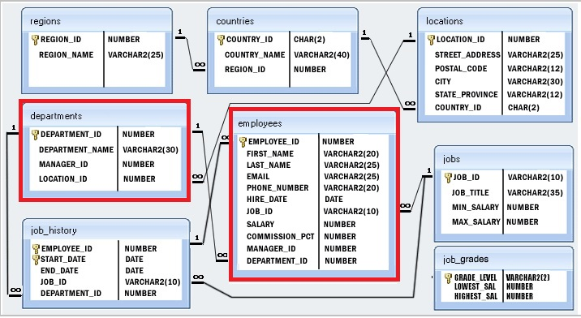

Slide 40
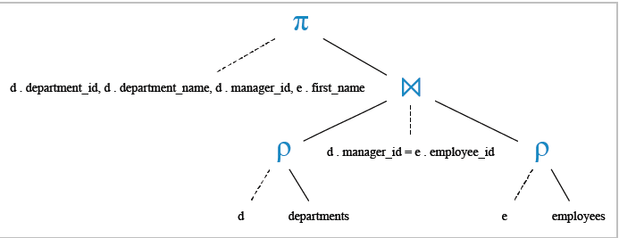

Slide 41
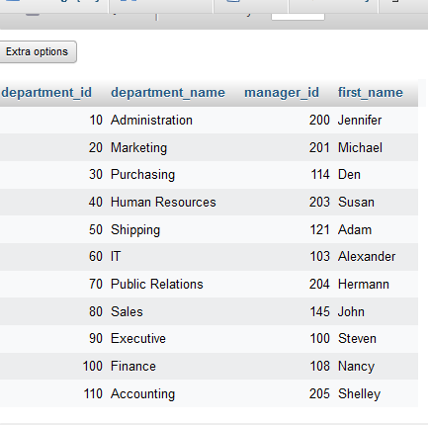

Slide 42
Przykład 9
Napisz zapytanie, aby wyświetlić nazwę działu, nazwę kierownika i miasto.

Slide 43
Kod 9
SELECT d.department_name, e.first_name, l.city
FROM departments d
JOIN employees e
ON (d.manager_id = e.employee_id)
JOIN locations l USING (location_id);

Slide 44
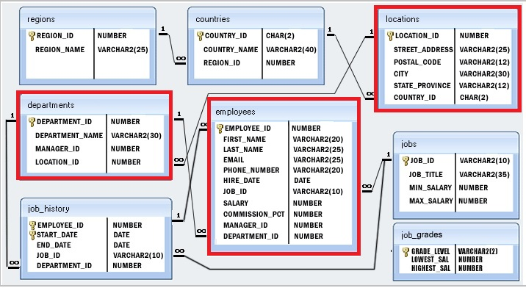

Slide 45
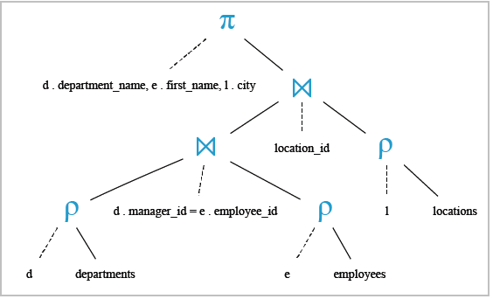

Slide 46
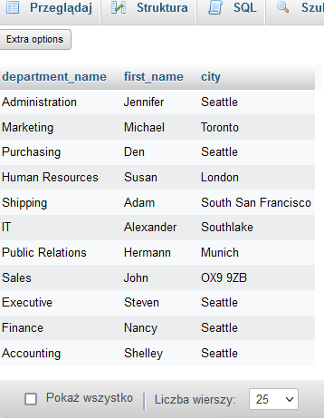

Slide 47
Przykład 10
Napisz zapytanie, aby wyświetlić tytuł stanowiska i średnie wynagrodzenie pracowników.

Slide 48
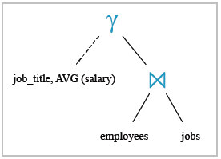
Kod 10
SELECT job_title, AVG(salary)
FROM employees
NATURAL JOIN jobs
GROUP BY job_title;

Slide 49
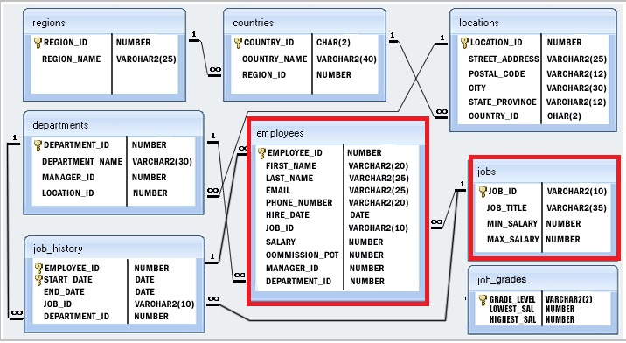

Slide 50
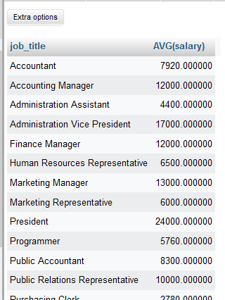

Slide 51
Przykład 11
Napisz zapytanie, aby wyświetlić stanowisko, imię i nazwisko pracownika oraz różnicę między pensją pracownika a pensją minimalną za dane stanowisko.

Slide 52
Kod 11
SELECT job_title, first_name, salary-min_salary 'Placa -min'
FROM employees
NATURAL JOIN jobs;

Slide 53
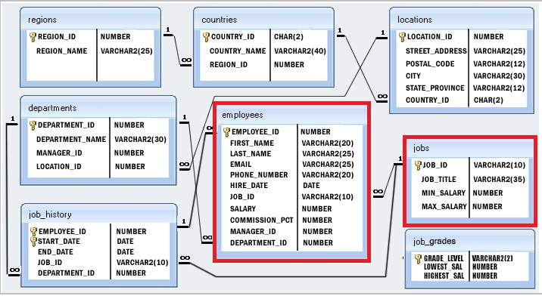

Slide 54
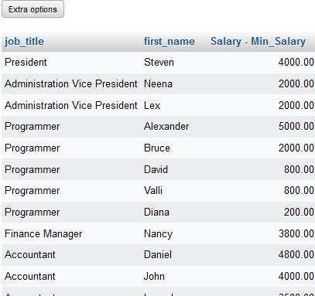

Slide 55
Przykład 12
Napisz zapytanie, aby wyświetlić historię prac wykonanych przez dowolnego pracownika, który obecnie pobiera ponad 10000 pensji.

Slide 56
Kod 12
SELECT jh.* FROM job_history jh
JOIN employees e
ON (jh.employee_id = e.employee_id)
WHERE salary > 10000;

Slide 57
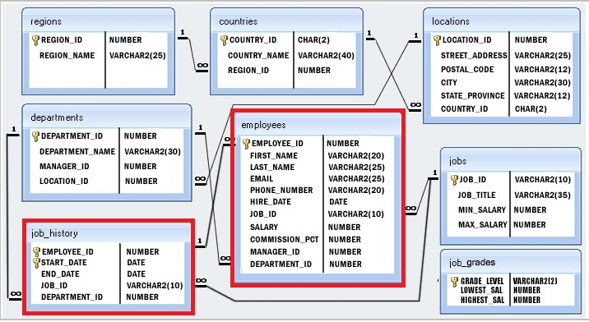

Slide 58
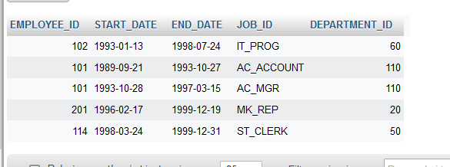

Slide 59
Przykład 13
Napisz zapytanie, aby wyświetlić nazwę działu, imię (imię, nazwisko), datę zatrudnienia, wynagrodzenie menedżera dla wszystkich menedżerów z doświadczeniem powyżej 15 lat.

Slide 60
Kod 13
SELECT first_name, last_name, hire_date, salary, (DATEDIFF(now(), hire_date))/365 Experience
FROM departments d
JOIN employees e
ON (d.manager_id = e.employee_id)
WHERE (DATEDIFF(now(), hire_date))/365>15;

Slide 61
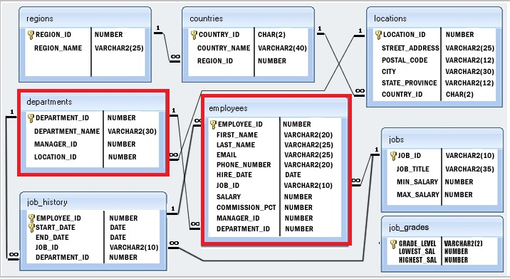

Slide 62
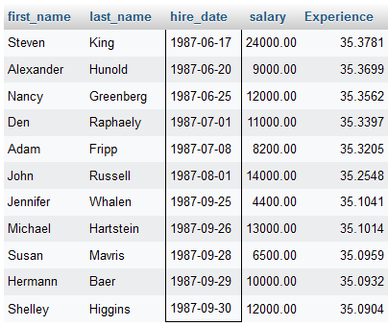

Slide 63
Ćwiczenie 1
Z tabeli employees napisz zapytanie SQL, aby znaleźć tych pracowników, których pensje są mniejsze niż 6000. Zwróć imię i nazwisko (imię i nazwisko) oraz wynagrodzenie.
SELECT first_name, last_name AS Full_Name, salary FROM employees WHERE salary < 6000;

Slide 64
Ćwiczenie 2
Z poniższej tabeli napisz zapytanie SQL, aby znaleźć tych pracowników, których wynagrodzenie jest wyższe niż 8000. Zwróć imię, nazwisko i numer działu oraz wynagrodzenie.
SELECT first_name,last_name, department_id, salary
FROM employees
WHERE salary > 8000;

Slide 65
Przykład 14
W tabelach departments oraz employees napisz zapytanie SQL, aby znaleźć imię, nazwisko, numer działu i nazwę działu dla każdego pracownika.

Slide 66
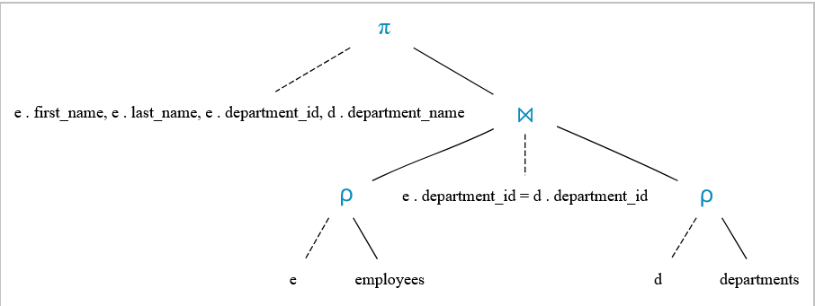

Slide 67
Kod 14
SELECT E.first_name , E.last_name , E.department_id , D.department_name
FROM employees E
JOIN departments D
ON E.department_id = D.department_id;

Slide 68
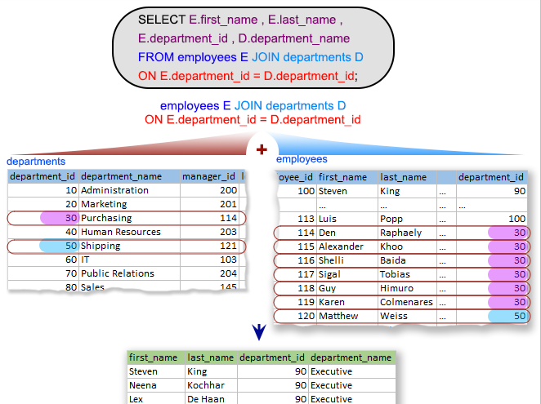

Slide 69
Przykład 15
Używając tabel employees, departments, locations napisz zapytanie SQL, aby znaleźć imię, nazwisko, dział, miasto i województwo dla każdego pracownika.

Slide 70
Kod 15
SELECT E.first_name,E.last_name,
D.department_name, L.city, L.state_province
FROM employees E
JOIN departments D
ON E.department_id = D.department_id
JOIN locations L
ON D.location_id = L.location_id;

Slide 71
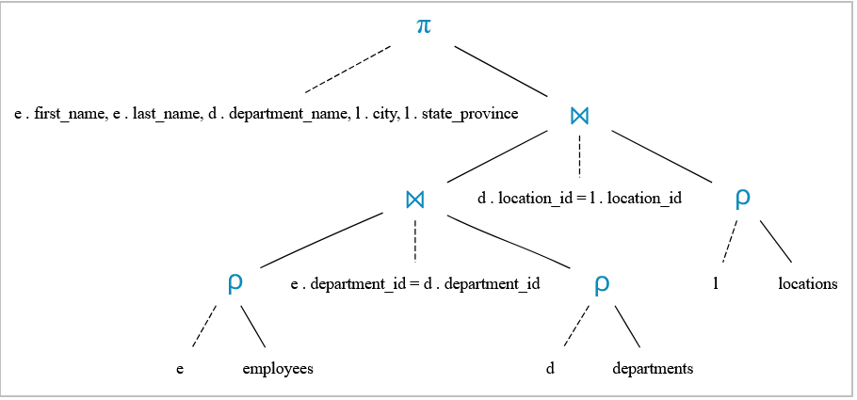

Slide 72
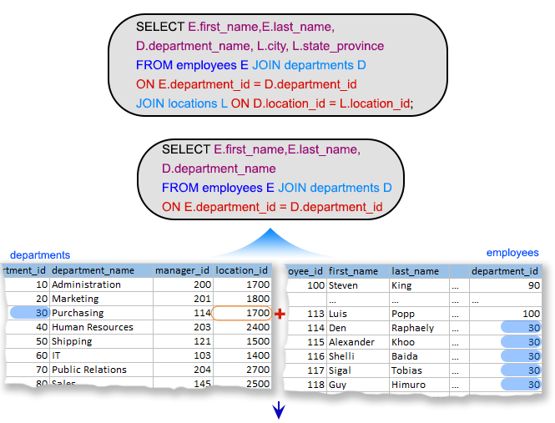
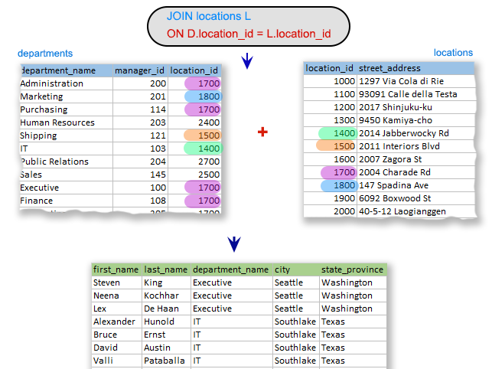

Slide 73
Przykład 16
Na podstawie tabel departments, employees napisz zapytanie SQL, aby znaleźć wszystkich pracowników, którzy pracują w dziale o identyfikatorze 80 lub 40. Zwróć imię, nazwisko, numer działu i nazwę działu.

Slide 74
Kod 16
SELECT E.first_name , E.last_name ,
E.department_id , D.department_name
FROM employees E
JOIN departments D
ON E.department_id = D.department_id
AND E.department_id IN (80 , 40)
ORDER BY E.last_name;

Slide 75
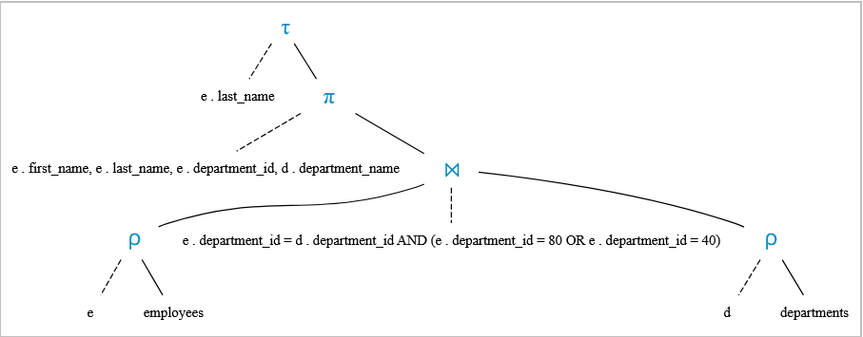

Slide 76
